Slide 1


«Разработка системы распознавания русскоязычного текста, сгенерированного LLM»
Презентация к итоговой аттестационной работе.
ФИО
2024 год

Slide 2
Цели проекта
1. Выявление отличий в статистических характеристиках русскоязычного текста написанного человеком, и текста сгенерированного большими языковыми моделями.
2. Создание системы распознавания русскоязычного текста сгенерированного большими языковыми моделями
.

Slide 3
Основные задачи проекта
1. Создание датасета на основе текста курсовых и дипломных работ студентов.
2. Выделение числовых признаков, отражающих статистические характеристики текста, представленного в датасете.
3. Построение и обучение на полученных данных нескольких классических ML-классификаторов
4. Оценка точности и выбор лучшей модели.
5. Проведение классификации текста с помощью нейросетей, с последующей оценкой точности.
6. Разработка графического интерфейса системы распознавания сгенерированного текста.
7. Разработка приложения на Python - системы распознавания сгенерированного текста с использованием моделей, показавших наилучшие метрики качества.
8. Анализ результатов проведенных исследований.

Slide 4
Данные
50 дипломных работ студентов специальности 09.02.07 "Информационные системы и программирование" объемом 40 – 50стр., выполненных в 2019 -2020гг,
50 дипломных работ студентов той же специальности объемом 40 – 50стр, выполненных в 2024г.
Каждая студенческая работа была переведена в формат txt, очищена от фрагментов программного кода.
Так же из работ был удален экономический раздел, как не представляющий интереса для данного исследования.
Студенческие работы за 2024 г. были написаны с использованием различных языковых нейросетей (gpt-3.5, gpt-4, gigachat, claude 3 opus)
Изначально студенты писали свои работы самостоятельно, с использованием учебной литературы.
Но, затем каждый абзац текста этих дипломных работ был обработан ккой-либо текстовой нейросетью для улучшения стиля.
Промт - "Перепиши этот текст в академическом стиле, в строгой логической последовательности
Таким образом получилось 100 txt-файлов,
Первые 50 - работы 2019 - 2020 гг. (1.txt - 50.txt)
Последние 50 txt-файлов (51.txt - 100.txt)- работы 2024 г
Общий объем датасета - 6.5 Мб

Slide 5
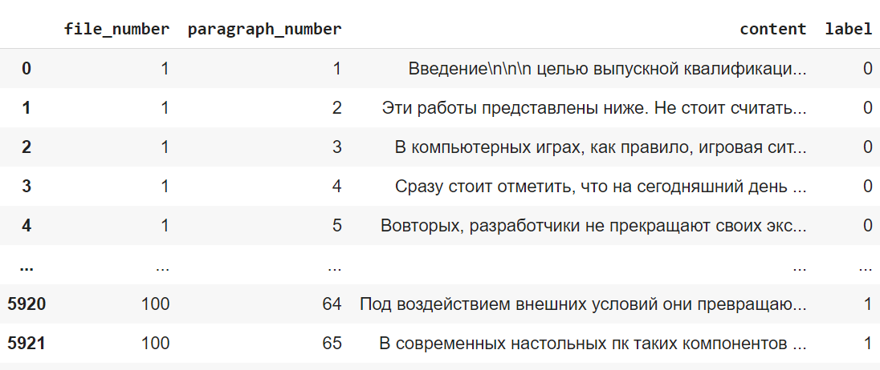
Обработка данных
Текст был очищен от специальных символов (звездочки, кавычки, тире, знаки вопроса, итд.)
Текст каждой работы был разбит на абзацы по 5 – 6 предложений.
Предложение начинается с большой буквы и заканчивается точкой.
На основе всего корпуса текстов был сформирован файл oll_data.csv, следующей структуры:
file_number - номер txt-файла, paragraph_number - номер абзаца в txt-файле, content - текст абзаца, label - метка класса

Slide 6
Классификация текста с помощью классических методов машинного обучения
1. Разведочный анализ данных
2. Предобработка текста - приведение к нижнему регистру, удаление символов ([, :, ...) и стоп-слов, лемматизация - то есть приведение слов в тексте к их нормальной форме
3. Test/Train разделение выборок
4. Классификация с использованием признаков на основе модели Bag of Words (Мешок слов)
5. Классификация с использованием признаков на основе модели TF-IDF
6. Классификация с использованием новых числовых признаков
7. Оценка качества моделей

Slide 7
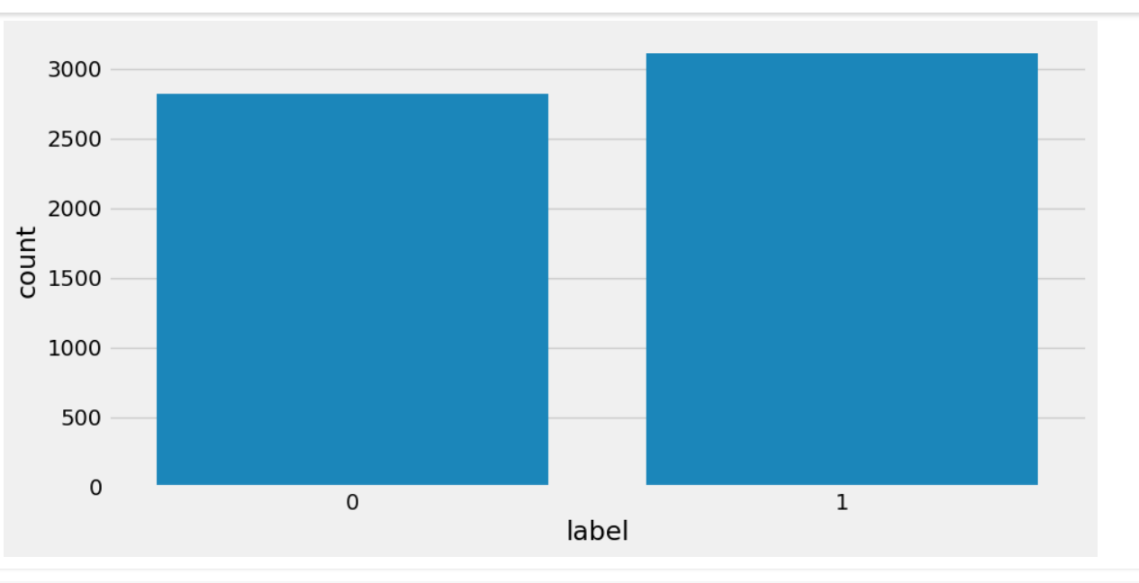
Количество данных для каждого класса

Slide 8
Bag of Words (Мешок слов) представление текста
"Мешок слов" - это метод представления текстовых данных в виде числовых векторов, которые могут быть использованы в алгоритмах машинного обучения.
Каждый документ (в нашем случае, текст) представляется в виде вектора, где каждый элемент соответствует определенному слову из всего корпуса документов.
Сначала создается словарь всех уникальных слов, встречающихся во всех документах обучающего набора.
Каждый документ представляется в виде вектора той же длины, что и словарь.
Каждый элемент вектора соответствует частоте появления соответствующего слова в документе.
Особенности:
Игнорируется порядок слов в документе. Учитывается только частота появления слов.
Важные моменты:
Размерность: Каждый вектор имеет размерность, равную количеству уникальных слов в словаре.
Разреженность: Большинство элементов в векторах будут нулевыми, так как не все слова встречаются в каждом документе.
потеря контекста: Этот метод не учитывает порядок слов или их контекст в предложении.
Простота: Несмотря на свою простоту, этот метод часто дает хорошие результаты в задачах классификации текста.

Slide 9
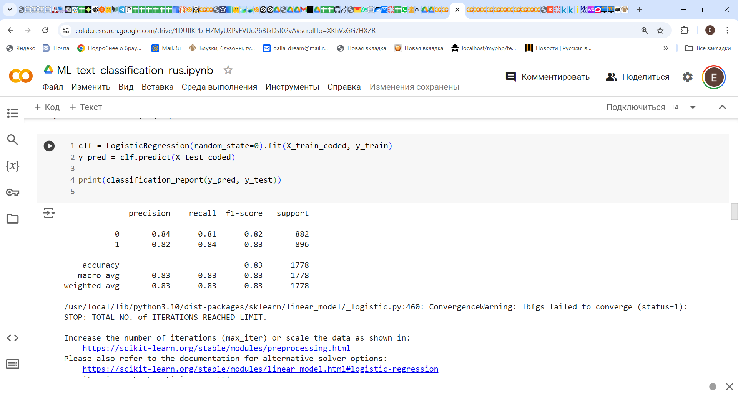
Результаты классификации логистической регрессии, модель Bag of Words

Slide 10
Выводы
Логистическая регрессия на признаках "Мешок слов" позволила провести классификацию примерно с 80% точностью.
То есть понятно, что выборки текстов за 2019г. и 2024 г. отличаются друг от друга составом слов. Но имеет ли это какое либо отношение к использованию больших языковых моделей не ясно.
Возможно различие обусловлено другими причинами
Можно лишь утверждать, что студенческие работы за 2019 г. отличаются от работ за 2024г. составом слов, использованных студентами для написания своих работ.

Slide 11
TF-IDF представление текста
TF-IDF - "Term Frequency-Inverse Document Frequency" (Частота термина - Обратная частота документа).
Это статистическая мера, используемая для оценки важности слова в документе, являющемся частью коллекции документов или корпуса.
Признаки TF-IDF состоят из двух компонентов:
1. TF (Term Frequency) - Частота термина:
Измеряет, как часто термин появляется в документе.
Рассчитывается как отношение количества вхождений слова к общему количеству слов в документе.
Формула: TF(t) = (Количество вхождений t в документе) / (Общее количество слов в документе)
2. IDF (Inverse Document Frequency) - Обратная частота документа:
Измеряет важность термина в коллекции документов.
Рассчитывается как логарифм отношения общего числа документов к числу документов, содержащих данный термин.
Формула: IDF(t) = log(Общее количество документов / Количество документов с термином t)
TF-IDF для термина рассчитывается как произведение TF и IDF:
TF-IDF(t) = TF(t) * IDF(t)

Slide 12
Смысл и значение TF-IDF
1.Важность слова: TF-IDF отражает, насколько важно слово для конкретного документа в коллекции.
2.Уникальность: Слова, часто встречающиеся в одном документе, но редкие в других, получают высокий вес TF-IDF.
3.Фильтрация общих слов: Часто используемые слова (например, артикли, предлоги) получают низкий вес TF-IDF, так как они встречаются во многих документах.
4.Числовое представление текста: TF-IDF преобразует текстовые данные в числовой формат, что позволяет применять различные алгоритмы машинного обучения.
5.Сравнение документов: TF-IDF позволяет сравнивать документы на основе важности слов в них.
Пример расчета:
Допустим, у нас есть слово "кошка" в документе из 100 слов, где оно встречается 3 раза. Всего в коллекции 1000 документов, и слово "кошка" встречается в 10 из них.
TF("кошка") = 3 / 100 = 0.03 IDF("кошка") = log(1000 / 10) ≈ 2.30 TF-IDF("кошка") = 0.03 * 2.30 ≈ 0.069
Этот показатель TF-IDF указывает на относительную важность слова "кошка" в данном документе с учетом его редкости в коллекции.

Slide 13
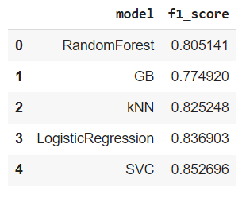
Сравнение различных моделей для метода TF-IDF

Slide 14
Выводы
Из сравнения моделей можно сделать предположение что варианты на решающих деревьях работают хуже
SVM с rbf ядром работает лучше
Логистическая регрессия тоже очень неплохо
Опять таки непонятно, обусловлены ли различия в выборках применением больших языковых моделей

Slide 15
Новые числовые признаки
Количество символов - char_count
Количество слов - word_count
Количество предложений - sentence_count
Средняя длина слова - avg_word_length
Средняя длина предложения - avg_sentence_length
TTR (Type-Token Ratio) - ttr
Индекс лексического разнообразия Хердана - herdan_index
Индекс лексического разнообразия Юла - yule_index
Частота использования служебных слов - function_words_ratio
Среднее количество знаков препинания на предложение - avg_punctuation_per_sentence
Средняя глубина синтаксического дерева предложений - avg_tree_depth
Соотношение различных частей речи (доля существительных, наречий, и других частей речи в тексте)
Энтропия распределения символов - char_entropy
Энтропия распределения слов - word_entropy
Индекс удобочитаемости Флеша-Кинкейда (адаптированный для русского языка) - flesch_kincaid_grade
Индекс туманности Ганнинга (адаптированный для русского языка) - gunning_fog_index
Частота повторения слов - word_repetition_frequency

Slide 16
Пояснения к признакам
TTR - это отношение количества уникальных слов (типов) к общему количеству слов (токенов) в тексте.
Он выражается в виде десятичной дроби или процента.
Формула: TTR = (Количество уникальных слов / Общее количество слов) * 100%
Интерпретация: Высокий TTR (ближе к 1 или 100%) указывает на богатый и разнообразный словарный запас.
Низкий TTR (ближе к 0) указывает на более ограниченный и повторяющийся словарный запас.
Пример расчета: Текст: "Кошка сидит на коврике. Собака лает на кошку."
Общее количество слов (токенов): 8 Уникальные слова (типы): кошка, сидит, на, коврике, собака, лает
Количество уникальных слов: 6
TTR = (6 / 8) * 100% = 75%
Индекс лексического разнообразия Хердана - мера лексического разнообразия текста, предложенная лингвистом Густавом Херданом.
Этот индекс является модификацией стандартного TTR (Type-Token Ratio
Формула:
C = log(V) / log(N)
где:
V - количество уникальных слов (типов)
N - общее количество слов (токенов)
Преимущества перед TTR: Меньшая зависимость от длины текста.
TTR имеет тенденцию уменьшаться с увеличением длины текста, так как новые уникальные слова встречаются реже.
Индекс Хердана более устойчив к этому эффекту. Позволяет более корректно сравнивать тексты разной длины.

Slide 17
Пояснения к признакам
Индекс лексического разнообразия Юла (Yule's K) - это статистическая мера лексического разнообразия текста, предложенная британским статистиком Джорджем Юлом в 1944 году.
Индекс Юла измеряет богатство словаря текста, учитывая повторяемость слов.
Он основан на вероятности того, что два случайно выбранных слова из текста будут одинаковыми.
Формула: K = 10^4 * (M - N) / (N^2)
где:
M = Σi^2 * Vi
N - общее количество слов в тексте
i - частота встречаемости слова
Vi - количество слов, встречающихся i раз
Интерпретация: Меньшие значения K указывают на большее лексическое разнообразие.
Большие значения K указывают на меньшее лексическое разнообразие.
Теоретически K может варьироваться от 0 (максимальное разнообразие) до 10 000 (минимальное разнообразие).

Slide 18
Пояснения к признакам
Средняя глубина синтаксического дерева предложений - это лингвистическая метрика, которая используется для оценки сложности структуры предложений в тексте.
Синтаксическое дерево: Это древовидная структура, которая отображает грамматическую структуру предложения.
Каждый узел дерева представляет собой синтаксическую составляющую (слово или фразу).
Корень дерева обычно представляет все предложение.
Ветви показывают, как слова и фразы связаны друг с другом грамматически.
Глубина дерева: Это максимальное количество узлов от корня до самого глубокого листа (конечного узла).
Чем больше глубина, тем сложнее структура предложения.
Средняя глубина: Вычисляется путем нахождения глубины для каждого предложения в тексте и затем вычисления среднего значения.
Значение метрики:
Более высокое значение указывает на более сложную структуру предложений.
Низкое значение говорит о более простых, прямолинейных конструкциях.
Пример: Простое предложение: "Кошка спит." (глубина 2)
Сложное предложение: "Большая черная кошка, которую я вчера видел в парке, сейчас мирно спит на диване." (глубина может быть 5-6 или более)

Slide 19
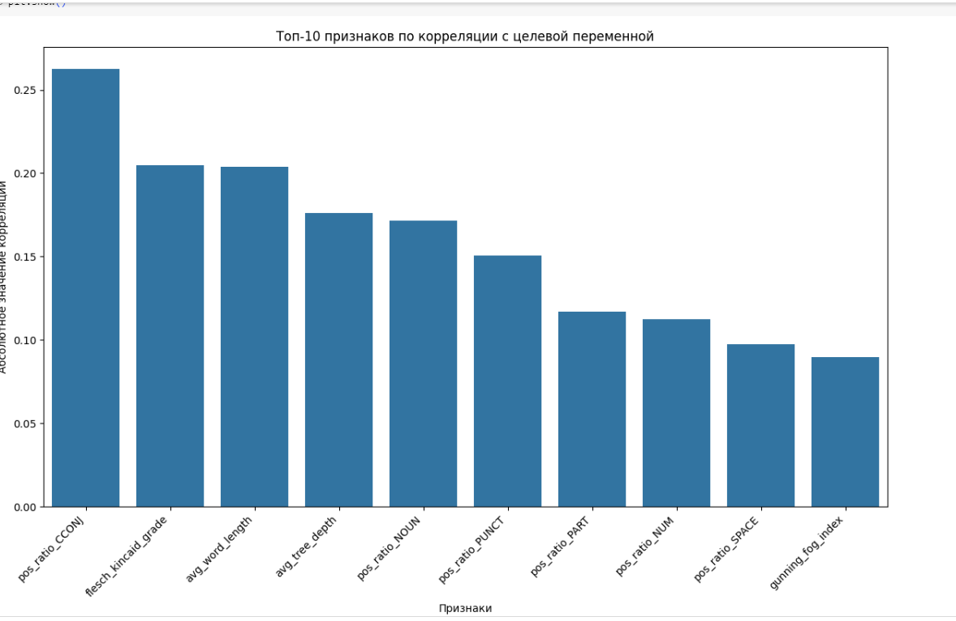
Корреляция признаков с целевой переменной

Slide 20
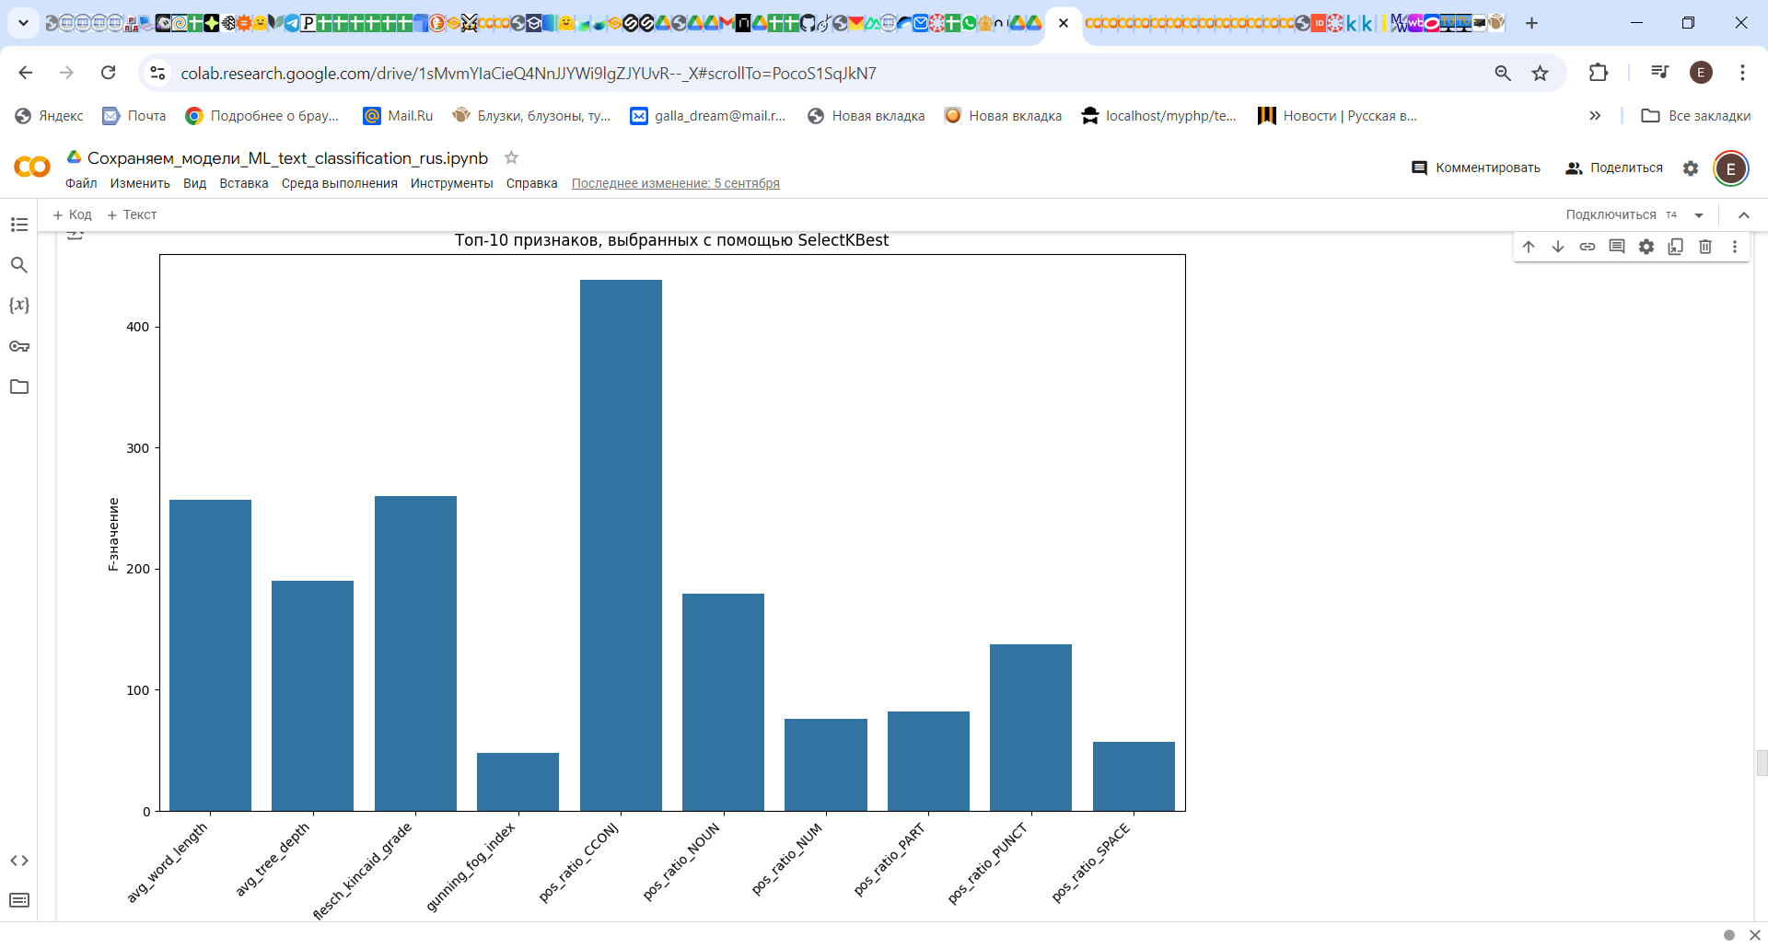
Отбор признаков с помощью SelectKBest

Slide 21
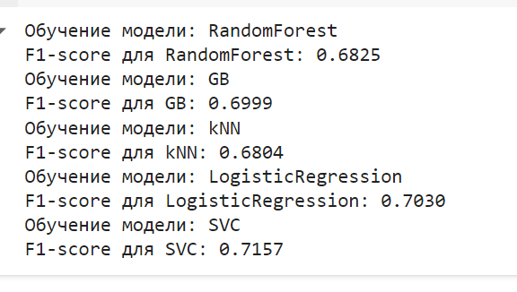
Сравнение различных моделей для новых числовых признаков

Slide 22
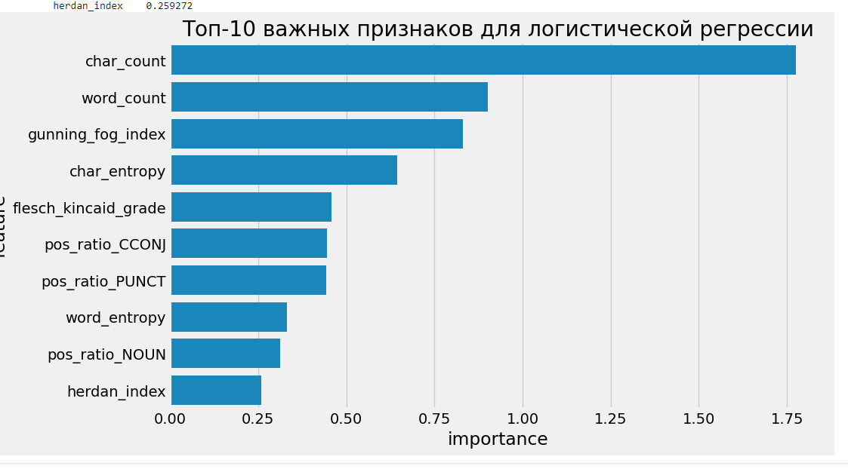
Важность признаков

Slide 23
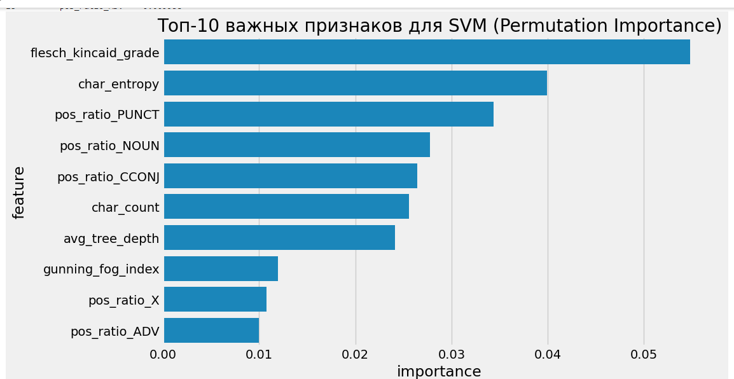
Важность признаков

Slide 24
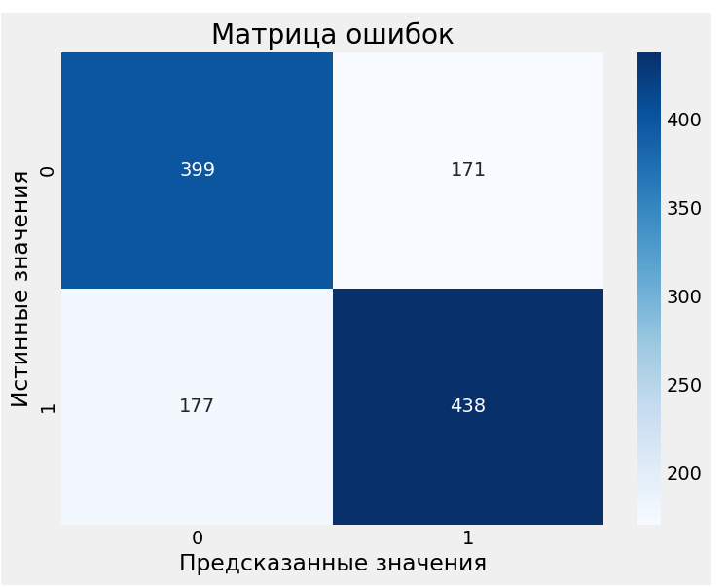
Матрица ошибок для SVM

Slide 25
Выводы
Метрики качества моделей на датасете с новыми числовыми признаками, получились немного хуже, чем для признаков TF-IDF
Можно еще будет попробовать подобрать гиперпараметры для моделей
Возможно некоторые признаки и коэффициенты не очень адаптированы для русского языка
Наилучшие результаты показали - логистическая регрессия и SVC с ядром rbf
В топ-10 важных признаков для обоих моделей попали 6 признаков-
flesch_kincaid_grade - Индекс удобочитаемости Флеша-Кинкейда (адаптированный для русского языка)
char_entropy - Энтропия распределения символов
pos_ratio_PUNCT - Доля знаков пунктуации в тексте
pos_ratio_NOUN - Доля существительных в тексте
pos_ratio_CCONJ - Доля сочинительных союзов в тексте
gunning_fog_index - Индекс туманности Ганнинга (адаптированный для русского языка)
Возможно на эти признаки следует обратить внимание в дальнейшем исследовании

Slide 26
Классификация текста при помощи нейросетей
Классификация текста с помощью LSTM
Классификация текста с помощью предобученной на данных русскоязычных твитов модели BERT

Slide 27
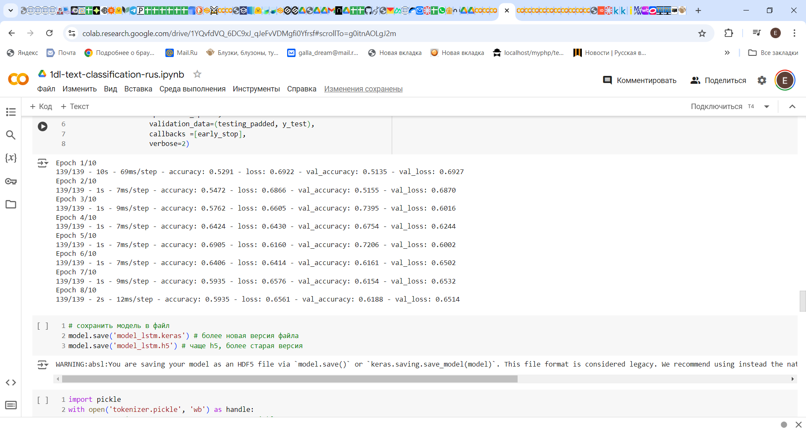
Классификация текста с помощью LSTM

Slide 28
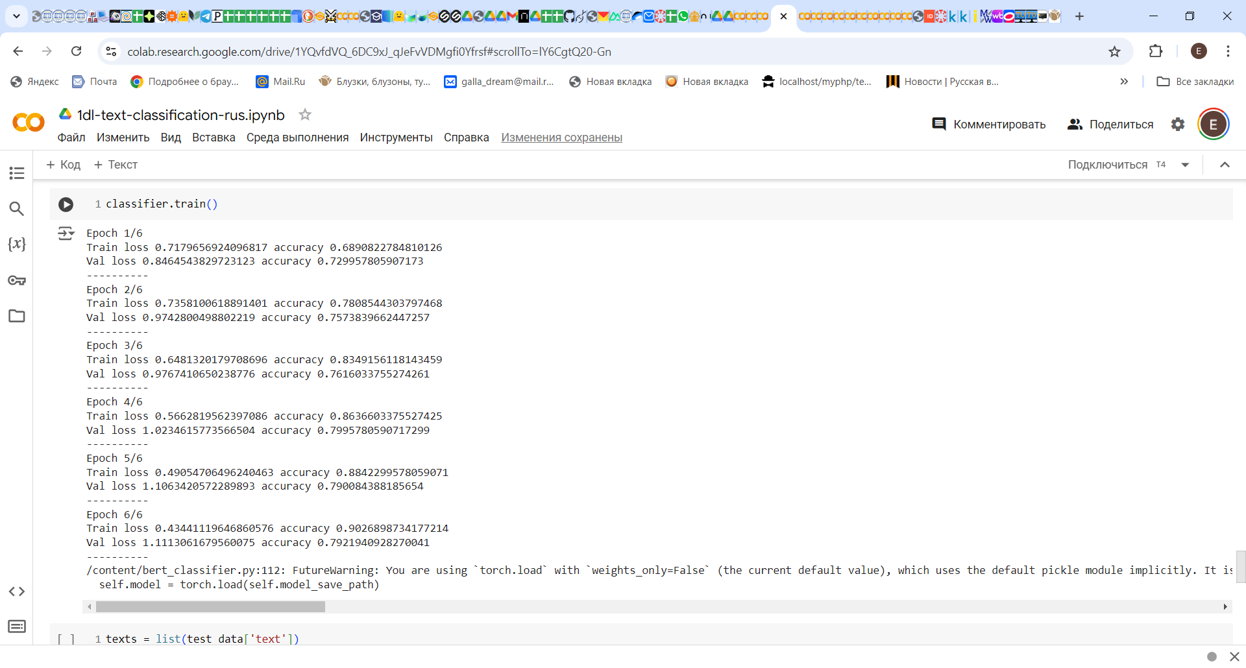
Классификация текста с помощью предобученной на данных русскоязычных твитов модели BERT

Slide 29
Выводы
Модель LTSM требует большего набора данных и продолжения тренировок.
Модель BERT показывает сравнимый результат с классическим машинным обучением.
Но сильно смущает то, что Train loss уменьшается последовательно от эпохи к эпохе, а Val loss так же последовательно растет.
Похоже на ситуацию с переобучением.

Slide 30
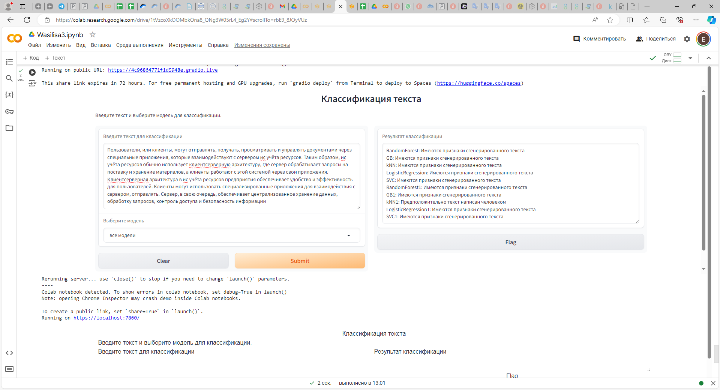
Пример классификации произвольного текста

Slide 31
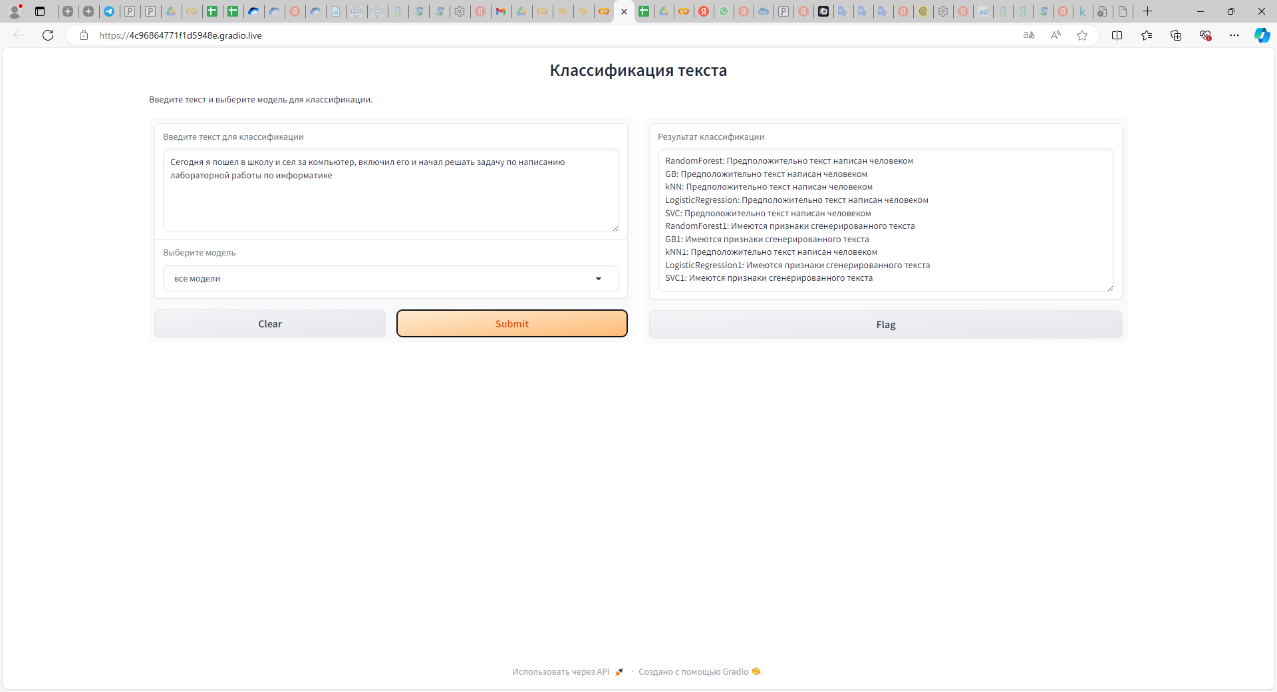
Пример классификации произвольного текста, написанного человеком

Slide 32
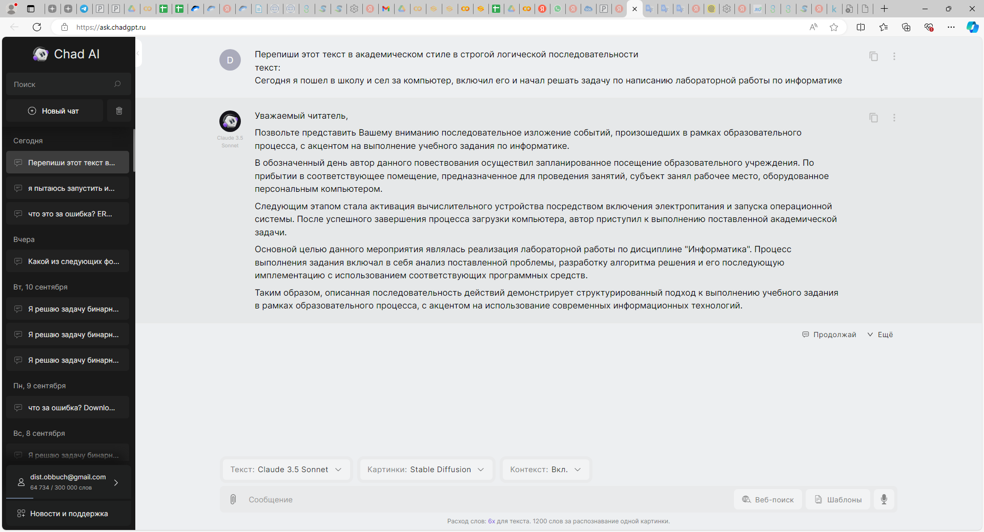
Переписываем текст с помощью LLM

Slide 33
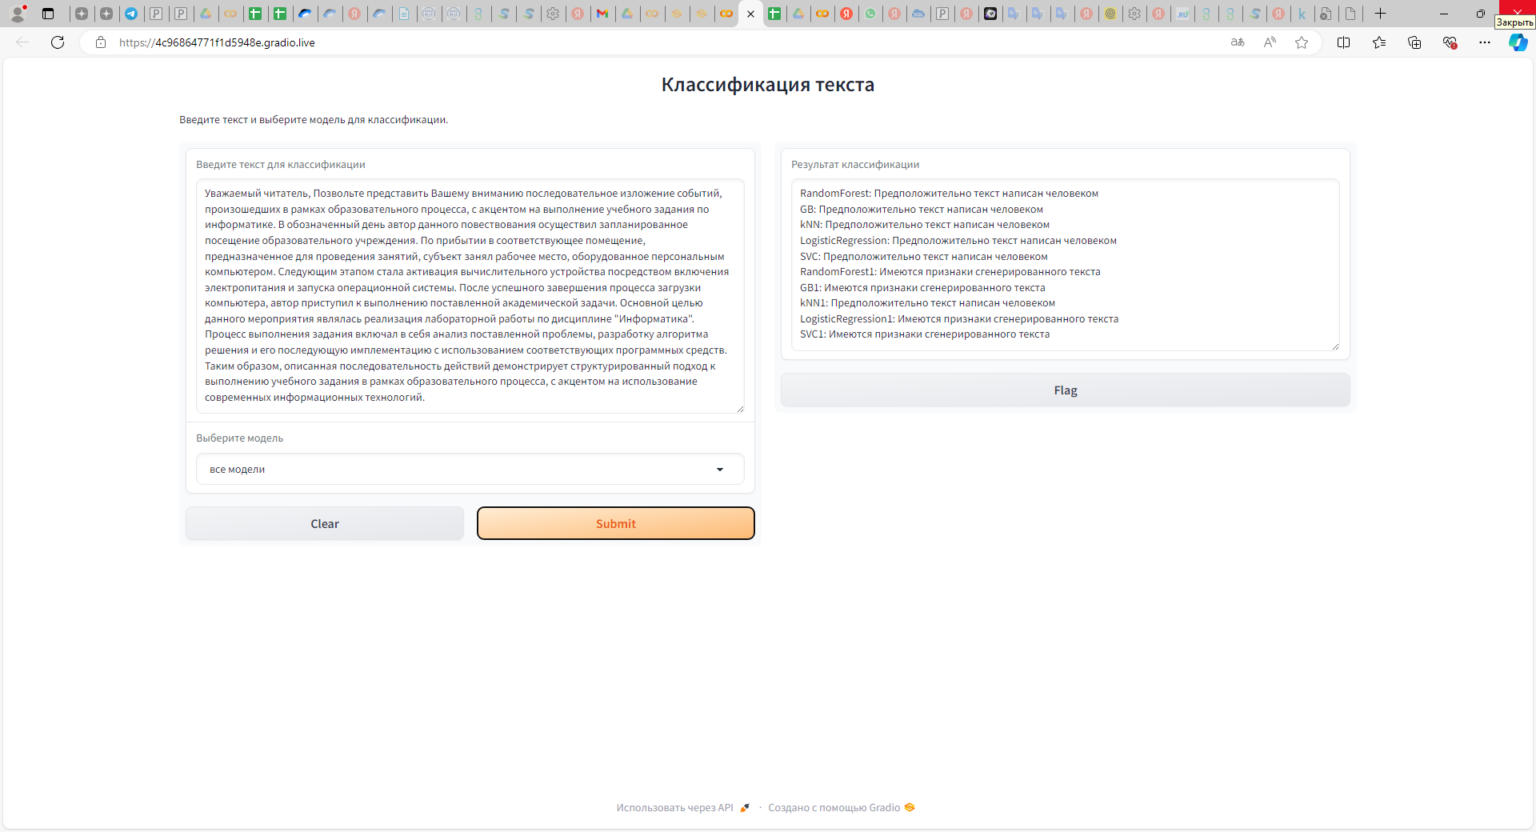
Пример классификации текста, переписанного LLM

Slide 34
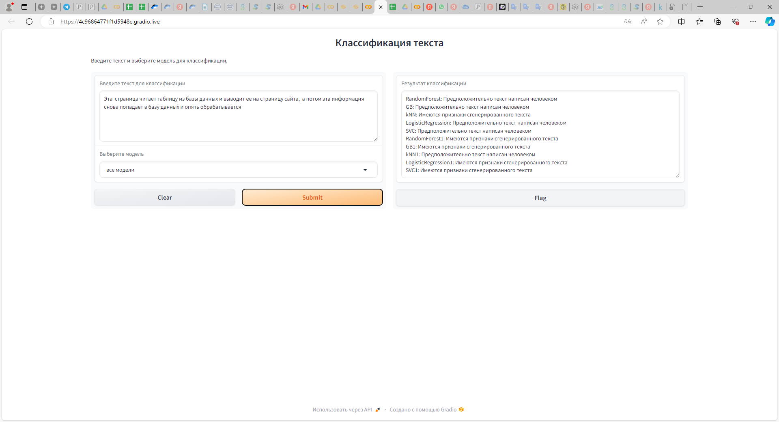
Пример классификации произвольного текста, написанного человеком

Slide 35
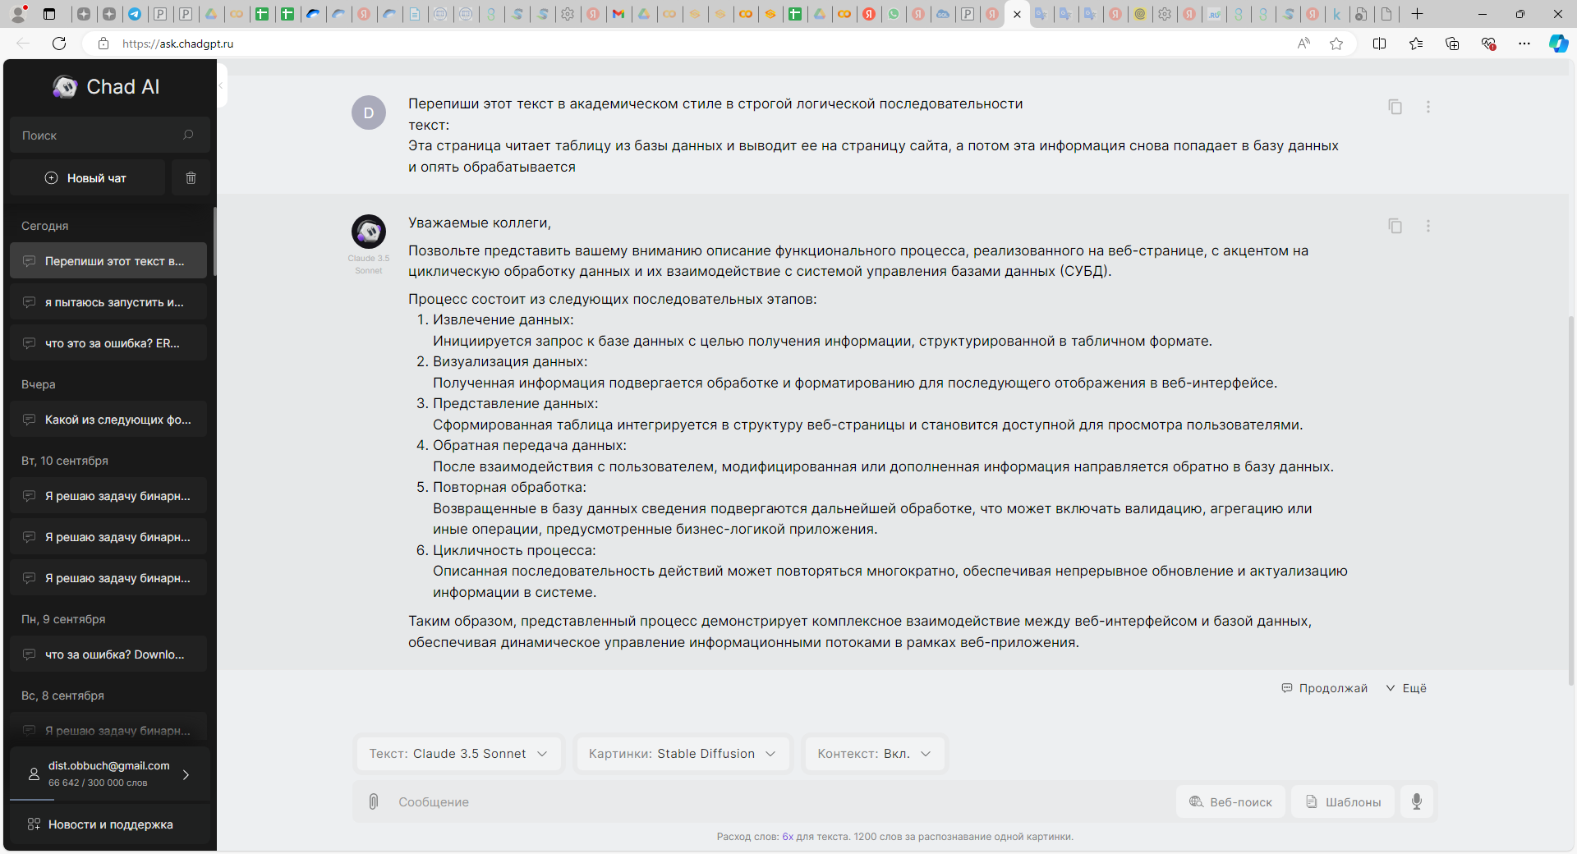
Переписываем текст с помощью LLM

Slide 36
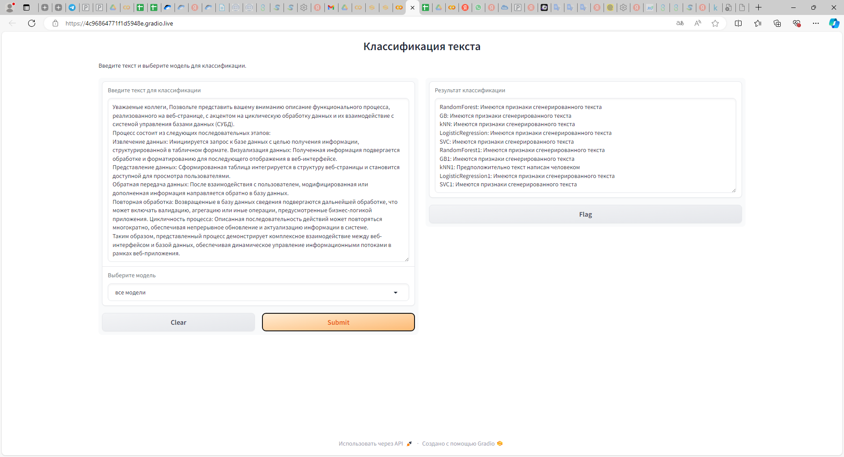
Пример классификации текста, переписанного LLM

Slide 37
Общие выводы
1. Разработанные модели классификации текста имеют крайне ограниченную область применения
Причины:
- небольшой объем данных для обучения (6.5 Мб)
- специфическая тематика текстов для обучения
2. Качество моделей не высокое, поскольку:
- не подбирались оптимальные гиперпараметры
- модели обучались на текстах, сгенерированных различными LLM, имеющими разные особенности генерации текста. Поэтому общий эффект отличия сгенерированного текста от текста написанного человеком не был ярко выражен.

Slide 38


+7 900 000 00 00
ivanov@mail.ru

